Slide 1
تك الملابس الذكية (1) الفرقة الرابعة قسم تك الملابس و الموضة
اعداد
م.د.شيرين صلاح الدين على سالم

Slide 2
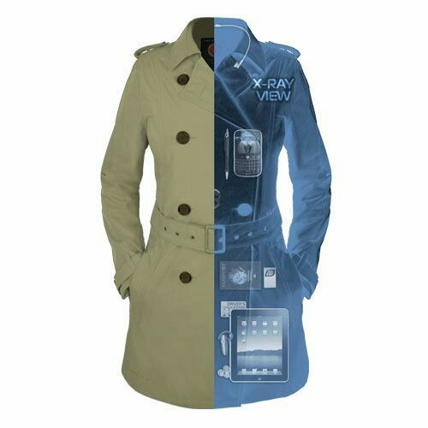
المنسوجات الإلكترونية
المنسوجات الذكية هي الأقمشة التي تُطور باستخدام تقنيات جديدة توفر ميزة مضافة إلى مرتديها.
يقول بايليس فريدمان من معهد برات «إن ما يجعل الأقمشة الذكية ثورية هو أنها تمتلك القدرة على القيام بأمور كثيرة لا تستطيع الأقمشة التقليدية القيام بها، بما في ذلك التواصل والتحول وتوصيل الطاقة، وحتى النمو».
المنسوجات الإلكترونية هي جزء مما نسميه «المنسوجات الذكية».
فهونسيج ذو خصائص الكترونيه او مكونات الكترونيه مدمجه داخل النسيج تسمح بالاستشعار عن بعد او تقوم بتفعيل بعد الوظائف

Slide 3
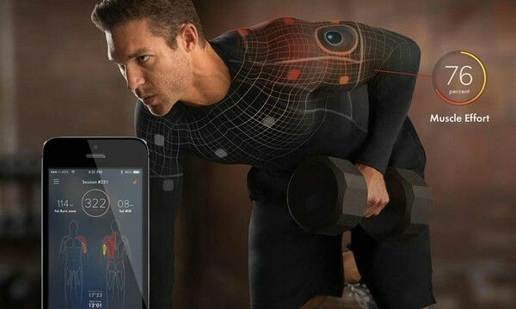
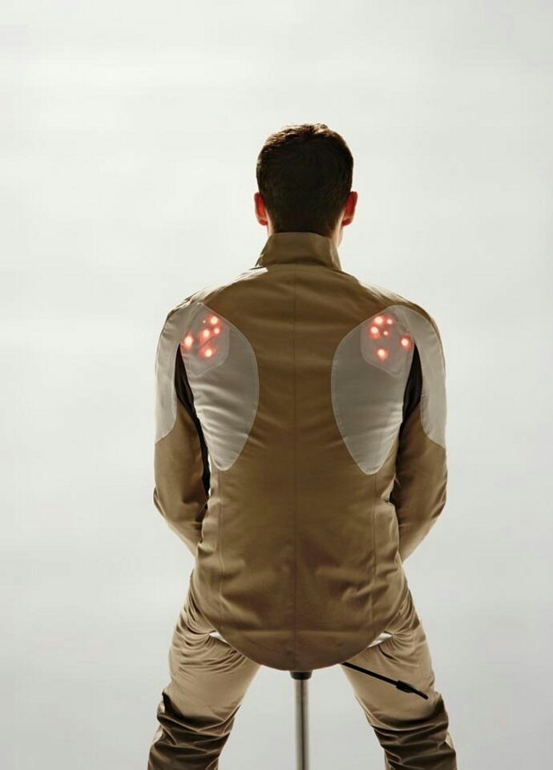
ويوجد اثنين من الأجيال المتميزة من تقنيات النسيج الالكترونى القابلة للارتداء:
"الجيل الأول«
يُرفق جهاز استشعار للملابس .
يتم اتباع هذا النهج حاليًا من قبل العلامات التجارية للملابس الرياضية مثل Adidas و Nike و Under Armour
منتجات "الجيل الثاني"
تقوم بتضمين جهازالاستشعارمنسوج داخل الملابس ، كما يتضح من المنتجات الحالية من Samsung و Alphabet و Ralph Lauren و Flex.

Slide 4
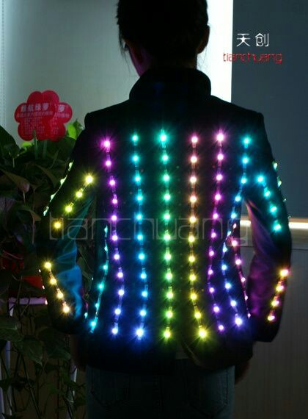
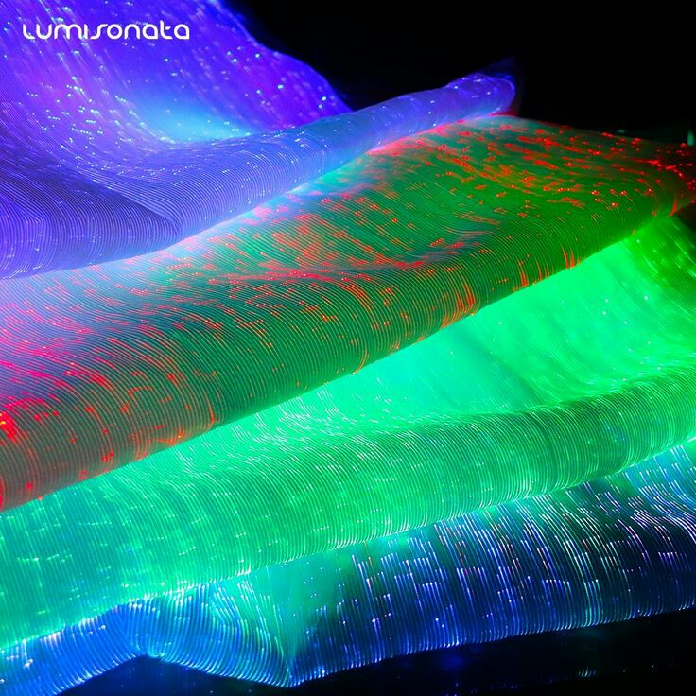
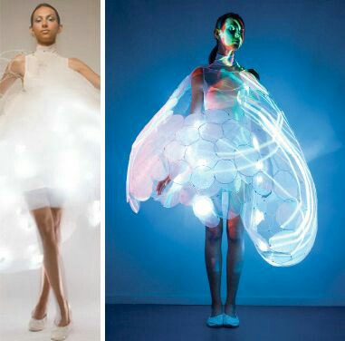
تقسيم مجال المنسوجات الإلكترونية إلى فئتين رئيسيتين:
1)المنسوجات الإلكترونية مع الأجهزة الإلكترونية الكلاسيكية :
التقليدية المدمجة في الملابس.
الموصلات، الدوائر المتكاملة
المصابيح ، الشاشات والبطاريات
2)المنسوجات الإلكترونية مع إلكترونيات مدمجة مباشرةً في مواد النسيج:
ويمكن أن يشمل ذلك إما
الإلكترونيات الغير فعالة مثل الموصلات والمقاومات أو المكونات النشطة مثل الترانزستور، والصمامات الثنائية، والخلايا الشمسية.

Slide 5
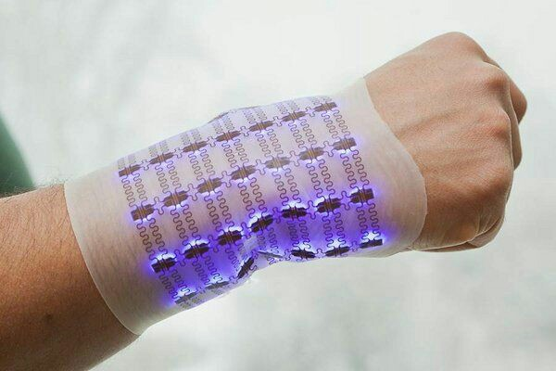
بعض استخدامات الانسجة الالكترونية:
- المراقبة الصحية للعلامات الحيوية مثل معدل ضربات القلب ومعدل التنفس ودرجة الحرارة والنشاط والحالة النفسية.
- الحصول على بيانات التدريب الرياضي.
- مراقبة العاملين الذين يتعاملون مع المواد الخطرة.
- تعقب موقع وحالة الجنود في العمل.

Slide 6
- التطبيق العسكري : سترة كيفلار الواقية من الرصاص؛ إذا أُطلق الرصاص على مرتدي الثياب، يمكن أن تستشعر المادة تأثير الرصاصة ويرسل رسالة راديوية إلى القاعدة.
- مراقبة إجهاد قائد الطائرة أو سائق الشاحنة.
- تشخيص عدم ارتياح مبتوري الأطراف.
- الموضة المبتكرة (تقنية قابلة للارتداء).
- استعادة الإدراك الحسي الذي فُقد في السابق عن طريق حادث أو منذ الولادة.

Slide 7
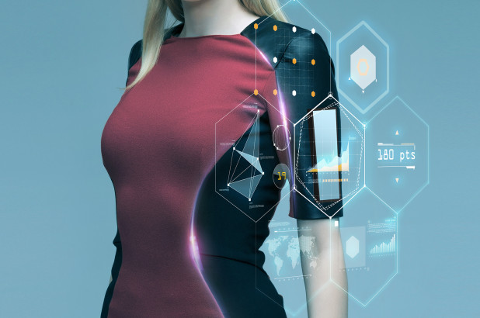
يمكن تعريف التكنولوجيا القابلة للارتداء على أنها أدوات أو أجهزة ترتديها وتتضمن أجهزة استشعار أو تعليقات. تتكون معظم التقنيات القابلة للارتداء اليوم من مكونات الأجهزة مثل الساعات أو النظارات أو سماعات الرأس. يمكن ارتداء معظم التقنيات القابلة للارتداء على معصم ولكنها لا تقتصر عليها. الساعات الذكية وأجهزة تتبع اللياقة البدنية هي الشكل الأكثر شيوعًا للتكنولوجيا القابلة للارتداء. تعتبر الساعة الرقمية رائعة ولكن لا تعتبر بالضرورة تقنية يمكن ارتداؤها. الفرق هو أن التكنولوجيا القابلة للارتداء متصلة بك أو بهاتفك الذكي ، وتوفر ملاحظات من خلال أجهزة الاستشعار.
النسيج الإلكتروني هو نسيج تم تطويره مزودًا بإلكترونيات لتمكين الموصلية واستخدام التقنيات المختلفة. قد يتم تضمين المنسوجات الإلكترونية بأجهزة استشعار وبطاريات ومصابيح LED وأجهزة حاسوب بدون استخدام اليدين ، اعتمادًا على الغرض من النسيج. عادة ما يتم إنشاء النسيج الإلكتروني عن طريق تضمين المواد الموصلة في النسيج ، على سبيل المثال ، نسج خيط فضي في القماش.
THANK YOU

